Slide 1
Занятие №8,9

Slide 2
Подбери слово
Сбыть с ___________________.
Как в _______________ канул.
_______________ на лоб лезут.
Мастер на все ____________.
Толочь _______________ в ступе.
Сидеть сложа _______________.
Тише _______________ ниже травы.
В ________________ рябит.
Золотые ________________ .
Много _____________ утекло.
Выплакать все _______________.

Slide 3
Тренируй логическое мышление.
3 4 5 6 7 8 = 17
4 5 6 7 8 = 21
3 4 5 6 7 8 = 19
3 4 5 6 7 8 = 23

Slide 4
Найди общее название
Малина, клубника, черника - ________
Сапоги, ботинки, туфли - ___________
Пчела, бабочка, стрекоза - _________
Кресло, шкаф, диван - ___________
Пила, отвертка, молоток - _________
Саратов, Тверь, Тула - _____________

Slide 5
Найди лишнее слово
Жеребенок, мышь, курица, гусь, коза.
Сапожник, врач, столяр, стекольщик, кузнец.
Ель, дуб, лес, сосна, липа.
Кошка, письмо, полотенце, слива, быстрый.
Рубанок, долото, молоток, гвоздь, шило.

Slide 6
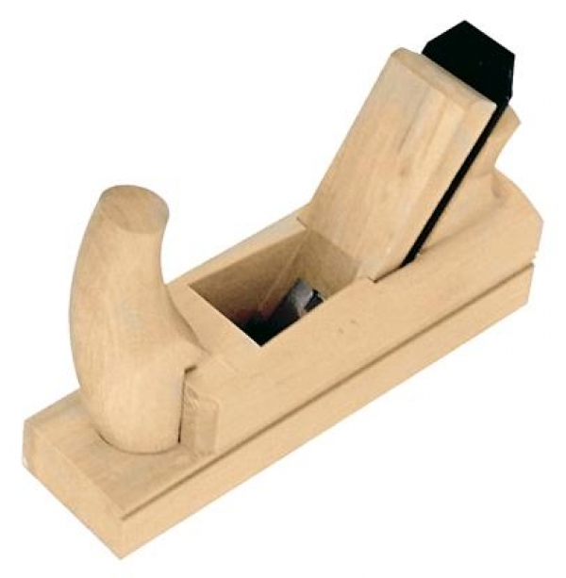
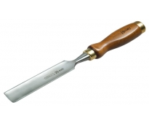
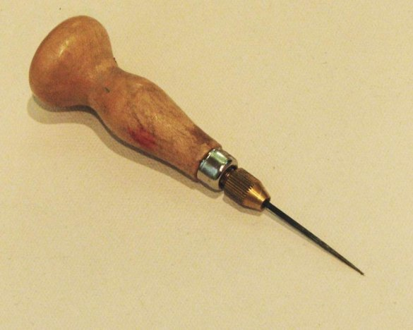
долото
рубанок
шило

Slide 7
Варежка: рука = ботинок: рука, нога, дерево, человек.
Ворона: чёрная = малина: красная, фрукты, письмо, добрая.
Дешёвый: дорогой = день: вечер, луна, ночь, чёрный.
Трава: зелёная = снег: красный, белый, чистый, искристый.
Собака: шерсть = гусь: крыло, перья, клюв, голова.
Стул: дерево = пальто: человек, мягкое, материал, нить.

Slide 8
Пример: падишах, парта – шахта.
Облака, кора, отмель - _____________ .
Сало, ступа, вата -______________ .
Купи, перо, снежок - ______________ .
Веточка, море, опера - _____________.
Пальма, орлы, ерши - ____________.
Драма, грабли, машина -_____________.
Муза, поезда, удача - _____________.
Много, чучело, носок - ____________.

